Slide 1
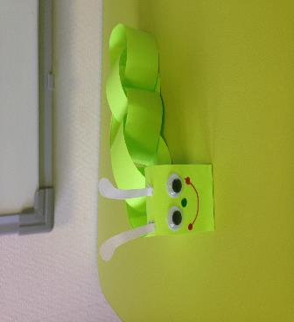
Конспект занятия по аппликации «Весёлая гусеница»

Slide 2
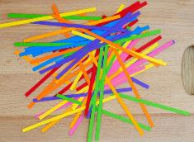
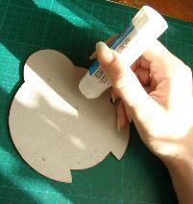
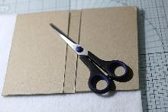
Цель занятия: познакомить детей с насекомыми, их образом жизни и внешним видом; учить составлять изображение объёмной гусеницы из полосок с помощью клея в виде гирлянды.
Задачи:
1.Образовательные:
- приобщать детей к искусству аппликации;
- учить предварительно вырезать одинаковые полоски, составляя- склеивая гусеничку;
- учить аккуратно пользоваться клеем.
2. Развивающие:
- расширять представление детей о насекомых;
- развивать эстетическое восприятие, вкус;
- развивать внимание, речь детей;
- развивать мелкую моторику рук.
3. Воспитательные:
- воспитывать бережное и заботливое отношение к природе;
- воспитывать усидчивость, аккуратность.
Материалы: заводная игрушка – гусеница, иллюстрация бабочки, музыкальный диск, зонтик, заготовка для аппликации глазки, цветная бумага, клей, коврики на стол, фломастеры, ножницы.

Slide 3
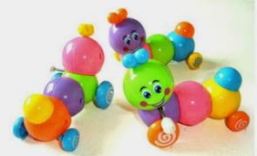
Ход занятия:
Обратить внимание детей на гостей и поздороваться.
- А теперь послушайте меня внимательно. К нам сегодня пришла гостья и хочет подружиться с вами. А кто это, попробуйте угадать:
По листочкам я ползу
И тихонько их грызу.
Много ножек есть, и я
Стану бабочкой, друзья. (Гусеница)
Показать детям игрушку-гусеницу.
- Посмотрите, какая она? (зеленая, красивая, веселая). А что есть у гусеницы? (рожки, глазки, ножки, ротик и т. д.).
- Молодцы! Гусеница встала рано утром и сделала зарядку. Давайте вместе с ней сделаем зарядку.

Slide 4
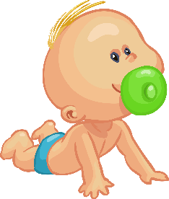
Физкультминутка:
Рано гусеница встала (встать на ножки),
Потянулась, позевала (потянуться, позевать).
Раз, два, три, четыре, пять (похлопать) –
Вышла в сад она гулять (пошагать).
На травинку заползала (наклоны в сторону),
И, конечно же, устала (вздохнуть).
Раз, два, три, четыре, пять (захлопать) –
Захотелось ей поспать (руки под щечку).
Улеглась под одеяло (присесть, руки под щекой),
Снов увидела немало.
А когда пора настала (встать),
Бабочкой красивой стала (покружиться, помахать руками)!

Slide 5
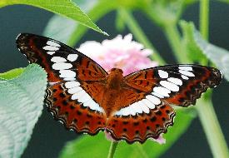
- Вот такой бабочкой хочет быть наша гусеница, посмотрите (показать картинку)! Красивая бабочка? (Да).
- Наша гусеница через некоторое время станет красивой бабочкой, будет порхать над цветочками. А пока что ей придётся побыть гусеницей, поползать по листочкам и поискать себе подружек.
- Давайте сделаем ей друзей (дети усаживаются за столы).
1. Рассмотреть образец.
2. Показать детям, как отрезать полоски и усики гусеницы.
3. Показать детям, как складывать и склеивать полоски поочередно согласно образцу.
4. Наклеить глазки и усики гусеницы.
5. Нарисовать носик и ротик гусенице фломастерами.

Slide 6
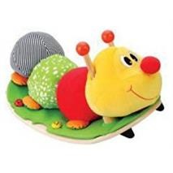
Посмотрите на своих гусениц. Понравились они вам? (Да). Что понравилось?(Ответы).
- Давайте узнаем у нашей гостьи – Гусеницы, понравились ли ей друзья? (Нажимаю незаметно на гусенице кнопку, она танцует под музыку).
- Понравились! Она говорит всем большое спасибо и хочет побыть ещё у нас в гостях.
Итог занятия:
- Давайте вспомним, что мы сегодня делали? Чем занимались на занятии?(Ответы детей).
Занятие окончено. Молодцы! (Попрощаться с гостями).

Slide 7
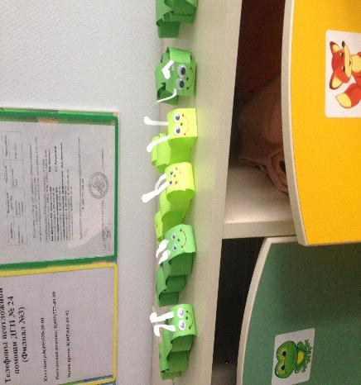
Вот такие гусенички получились

Slide 8
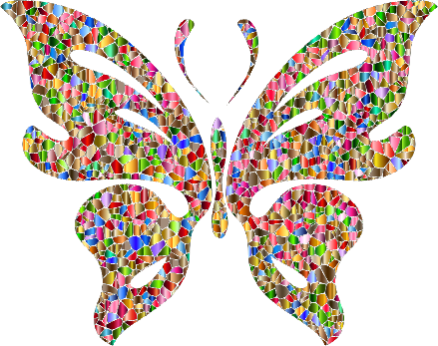
Презентацию подготовила: воспитатель детского сада №121 Родина Анна Сергеевна

